Slide 1
ỦY BAN NHÂN DÂN QUẬN 8 TRƯỜNG TIỂU HỌC NGUYỄN TRUNG NGẠN
Môn Toán
LỚP 2 – TUẦN 3

Slide 2
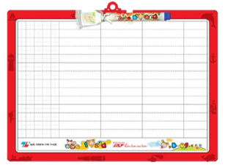
Khởi động
Notes:
Chọn 1 trong 2 hoạt động khởi động

Slide 3
Câu 1
Tám mươi bảy gồm mấy chục và mấy đơn vị?
87 chục và 0 đơn vị
8 chục và 7 đơn vị
80 chục và 7 đơn vị

Slide 4
Câu 2
35
30
30
?
5
25

Slide 5
Câu 3
7
90
8
98
?
9

Slide 6
Tám mươi bảy gồm mấy chục và mấy đơn vị?
Gộp 80 và 7 được số nào?
87 gồm 8 chục
và 7 đơn vị
Gộp 80 và 7 được 87

Slide 7
Tám mươi bảy gồm mấy chục và mấy đơn vị?
Gộp 80 và 7 được số nào?
87 gồm 8 chục
và 7 đơn vị
Gộp 80 và 7 được 87

Slide 8
Thứ … ngày … tháng … năm 2023

Slide 9
Notes:
Chọn 1 trong 2 hoạt động khởi động

Slide 10
1
Số
Cùng tìm quy luật dãy số và điền số

Slide 11
1
Số
+1
+1
+1
+1
+1
+1
38
39
40
Quy luật dãy số: đếm thêm 1

Slide 12
1
Số
+2
+2
+2
+2
+2
+2
43
45
47
Quy luật dãy số: đếm thêm 2

Slide 13
1
Số
+10
+10
+10
+10
+10
+10
63
73
83
Quy luật dãy số: đếm thêm 10

Slide 14
Làm theo mẫu
2
Mẫu
Số
gia đình
73
36
70
3
?
6
30
?
73
70
+
3
=
?
?
30
?
=
36
+
6
?
3
+
=
73
?
?
?
70
6
+
=
36
?
?
?
30
73
?
–
3
=
70
?
36
?
–
=
30
6
?
?
73
=
?
–
70
?
3
?
36
=
?
–
30
?
6
?

Slide 15
a) Gọi tên các thành phần trong phép tính
3
+ =
86
34
52
Số hạng
Số hạng
Tổng
– =
34
86
52
Số bị trừ
Số trừ
Hiệu

Slide 16
b) Thay dấu ? bằng dấu phép tính (+, –)
3
=
–
34
86
?
52
86
52
=
86
–
34
?
34
52
86
=
+
34
?
52

Slide 17
4
Đặt tính rồi tính
62 + 24
37 – 15
8 + 41
62
24
86
37
15
22
8
41
49
+
–
+
Làm vào bảng con

Slide 18
5
12
>
8
53 – 3
<
53
>
=
50
<
22 + 7
=
29
5 + 40
<
50
29
45

Slide 19
6
Số?
Mẫu
?
9
4
5
?
35
39
?
?
20
?
27
12
15
?
10
?
10
?
?
17
2
10
5
5
?
5
?
?
7
10
?
2
5
0
0

Slide 20
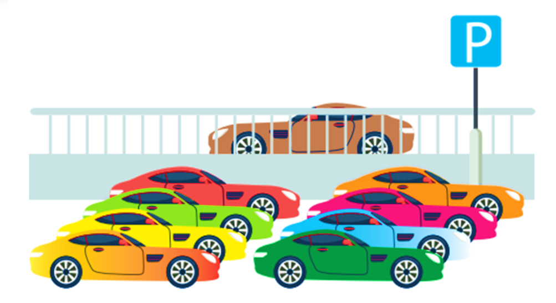
7
Một bến xe có 29 ô tô, sau đó có 9 ô tô
rời bến. Hỏi bến xe còn lại bao nhiêu ô tô?
Nói câu trả lời và
viết phép tính vào ô bên dưới
? | ? | ? | ? | ?
29
–
9
=
20
20
?
Trả lời: Bến xe còn lại …… ô tô.

Slide 21
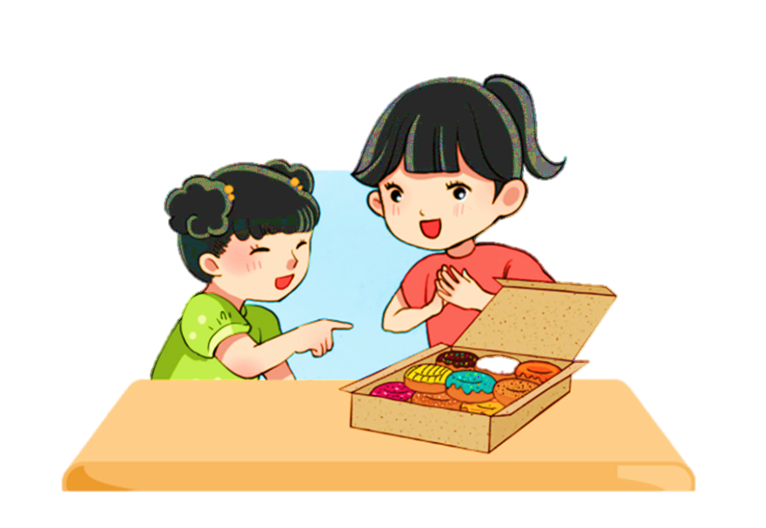
8
Mẹ mua 10 cái bánh, ba mua thêm 6 cái bánh nữa. Hỏi cả ba và mẹ mua bao nhiêu cái bánh?
Nói câu trả lời và
viết phép tính vào ô bên dưới
? | ? | ? | ? | ?
10
+
6
=
16
16
?
Trả lời: Cả ba và mẹ mua …… cái bánh.

Slide 22
?
9
Ước lượng: Có khoảng ….. con cá.
Đếm: Có ….. con cá.
?
Cùng tìm cách làm và thực hiện

Slide 23
?
40
9
Ước lượng: Có khoảng ……… con cá.
Đếm: Có ……… con cá. …
44
?
Khoảng 10 con

Slide 24
TIÊU CHÍ ĐÁNH GIÁ
Nhận biết được mối quan hệ của phép cộng và phép trừ.
Tích cực học tập

Slide 25
DẶN DÒ
HS về làm lại bài vào vở đỏ
Xem trước bài Điểm – Đoạn thẳng ( tiết 1 )

